Slide 1
«Собирайся, народ, школа снова зовет!»
Литературно познавательная программа

Slide 3
Прошла уж летняя пора, Вперёд учиться, детвора! Желаю вам на пять все знать И много умных книг читать!

Slide 7
Тридцать три сестрички.
Ростом невелички.
Если знаешь не секрет,
То на все найдешь ответ.
Буквы
Буквы - знаки, как бойцы на парад,
В строгом порядке построились в ряд,
Каждый в условном месте стоит,
И называется
Алфавит

Slide 8
Не куст, а с листочками,
Не рубашка, а сшита,
Не человек, а рассказывает
Книга

Slide 9
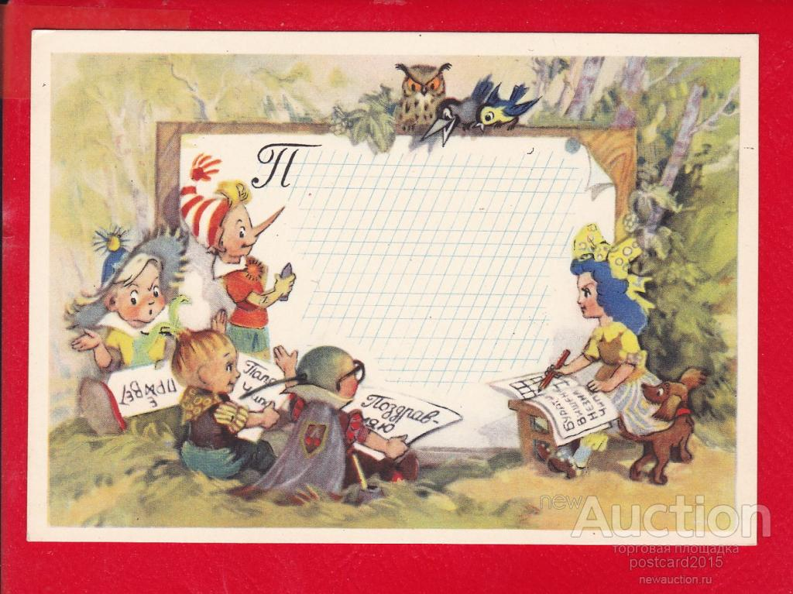
«Сказочные телеграммы»

Slide 10
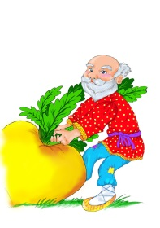
Кто из сказочных персонажей мог дать такие телеграммы:
Купил семена, приезжайте тянуть.
Хвост нашли, плакать перестал.
Помни, все исчезнет после 12 ночи.

Slide 11
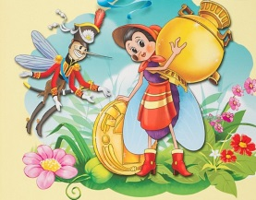
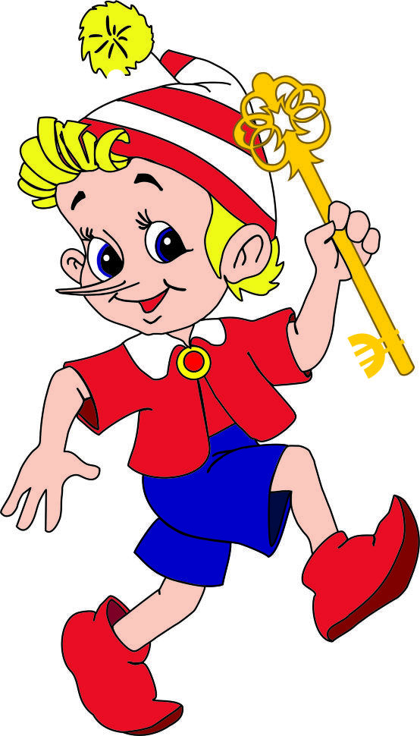
Ушел от зайца, волка и медведя.
Купила самовар. Приглашаю к чаю.
Ключ достал. Скоро буду.

Slide 12
«Цветной конкурс»

Slide 13
. Вспомни название сказок, где присутствует какой-то цвет.
Ш.Перро
Ш. Перро
Ш. Перро

Slide 14
А.Куприн
М.Сибиряк
А. Погорельский

Slide 15
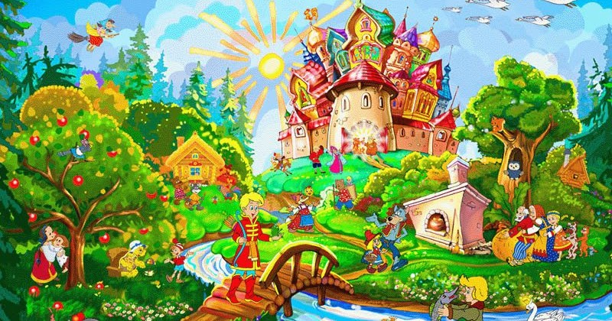
«Город сказочных героев»

Slide 16
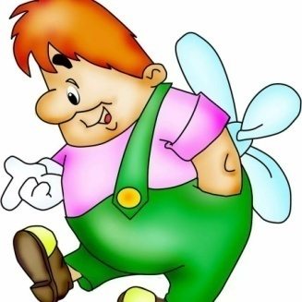
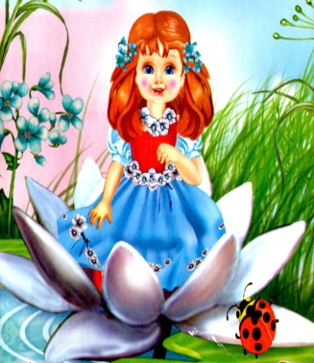
Вам нужно прочитать вопрос и назвать имя сказочного героя.
Он большой шалун и комик,
У него на крыше домик.
Какая героиня сказки родилась в чашечке цветка?

Slide 17
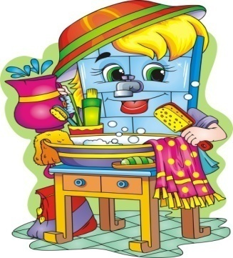
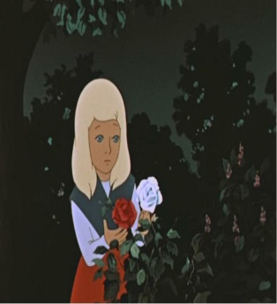
Говорящий умывальник.
Девочка из сказки «Снежная королева»

Slide 18
Открытий новых и чудесных, Всегда чтоб было интересно Учить и что-то познавать, Как можно больше всего знать. Всегда лишь искренних стараний. С Днем знаний!

Slide 20
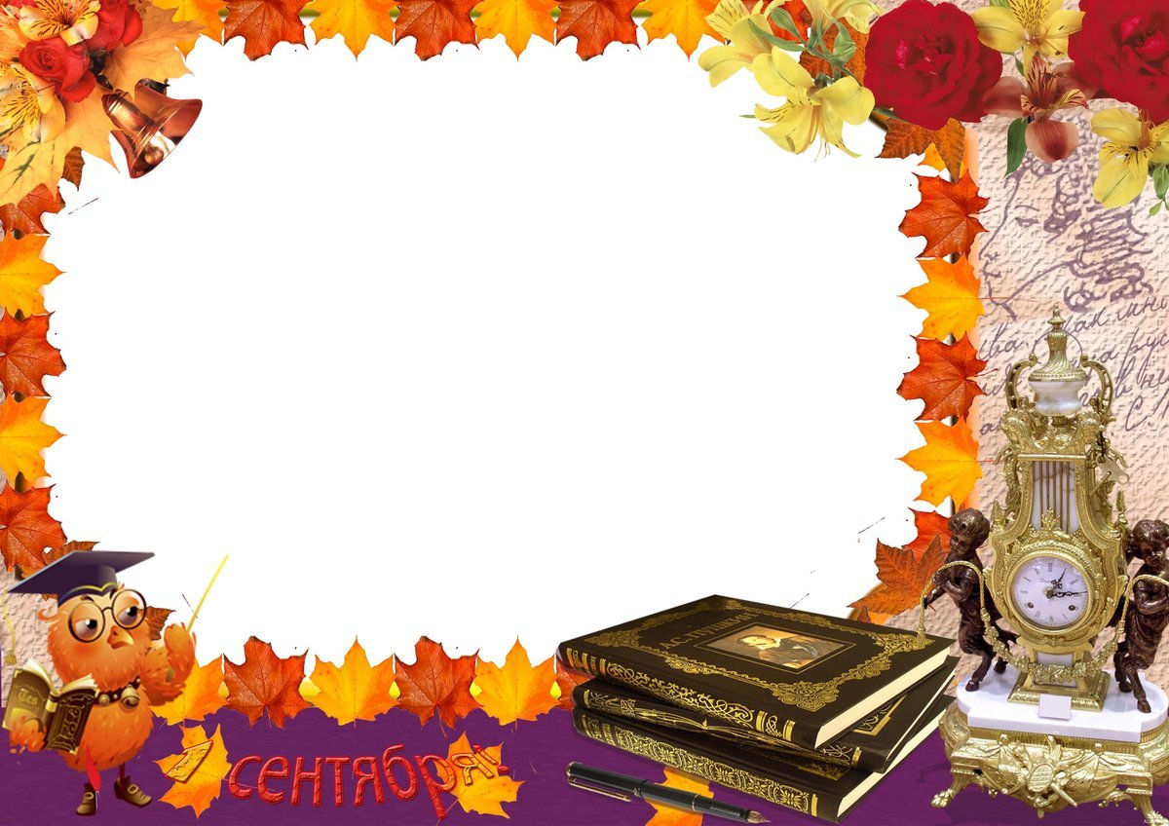
МКУК «Детская библиотека» Старощербиновского сельского поселения Щербиновского района

